Slide 1
RECEPTION DES REPRESENTANTS DES INSTITUTIONS
- 17 janvier 2025 -

Slide 3
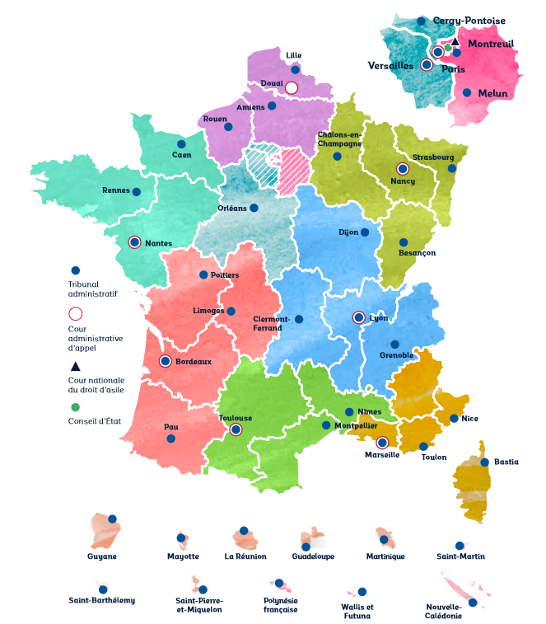
Carte des juridictions administratives
La justice administrative, c’est…
Le Conseil d’État 10 000 décisions par an
9 cours administratives d’appel 30 000 décisions par an
42 tribunaux administratifs 240 000 décisions par an
Mais aussi des juridictions spécialisées :
La Cour nationale du droit d’asile (CNDA) 65 000 décisions par an
La Commission du contentieux du stationnement payant (CCSP) 130 000 décisions par an

Slide 4
Le tribunal administratif de NANTES : effectifs et composition
Effectifs du Tribunal : 140 personnes dont
61 magistrats
79 personnels de greffe et aides à la décision
PRESIDENCE
13 chambres dont une chambre des urgences
1
11
12
10
8
9
2
3
4
5
6
7
13
Services support

Slide 5
Activité de l’année 2024
20 600 affaires enregistrées en 2024
Soit + 43% en 5 ans

Slide 6
Activité de l’année 2024
18 039 affaires jugées
Soit + 40 % en 5 ans

Slide 7
Une évolution contrastée selon les matières contentieuses Evolution du nombre d’affaires enregistrées depuis 2019
Marchés et contrats publics : -13 %
Affaires fiscales : - 44%
Urbanisme environnement : -2,5%
Contentieux des étrangers, hors refus de visas : -14 %

Slide 8
Une évolution contrastée selon les matières contentieuses Evolution du nombre d’affaires enregistrées depuis 2019
Fonction publique : + 6,4%
Police administrative : + 19 %
Contentieux sociaux : + 63%
Contentieux des naturalisations : + 18%
Contentieux des refus de visas d’entrée en France : + 115% dont référés : + 370%

Slide 9
Quelques affaires emblématiques jugées en 2024
29 mars 2024 : Le spectacle d’un artiste controversé prévu vendredi 29 mars à 20 heures à Saint-Nazaire pourra se tenir
10 avril 2024 : Aéroport de Notre-Dame-des-Landes : l’Etat pas (encore) condamné

Slide 10
Quelques affaires emblématiques jugées en 2024
27 novembre 2024 : Pornic : le juge des référés suspend le projet de réaménagement de la place du Môle

Slide 11
Le tribunal administratif de Nantes vous présente ses meilleurs vœux pour 2025

